Slide 1
7нче сыйныф укучылары
Миннәхмәтова Энҗе
Садыкова Элвина
Фәнни җитәкче:
Мөхәмәтдинова Ләйсирә Сәет кызы

Slide 2
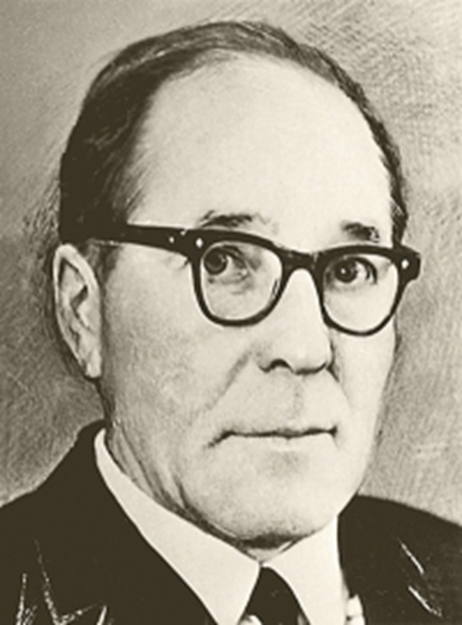
Юныс Әминов
-драматург
(1921 – 1982)
« Сатмас егет илен алтын көмешләргә,
Әгәр югалтмаса вөҗданын.
Алтынны ул чүпкә санар,
Иң кыйммәтле күрер Ватанын »

Slide 3
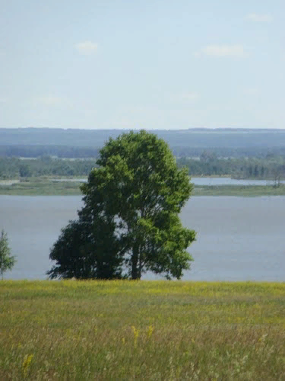
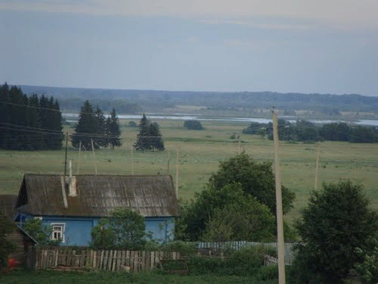
Туган авылы-Татарстанның хәзерге Әгерҗе районы Салагыш авылы
Юныс Шәрип улы Әминов 1921 елның 1 декабрендә Татарстан АССРның хәзерге Әгерҗе районы Салагыш авылында урта хәлле крестьян гаиләсендә туа.

Slide 4
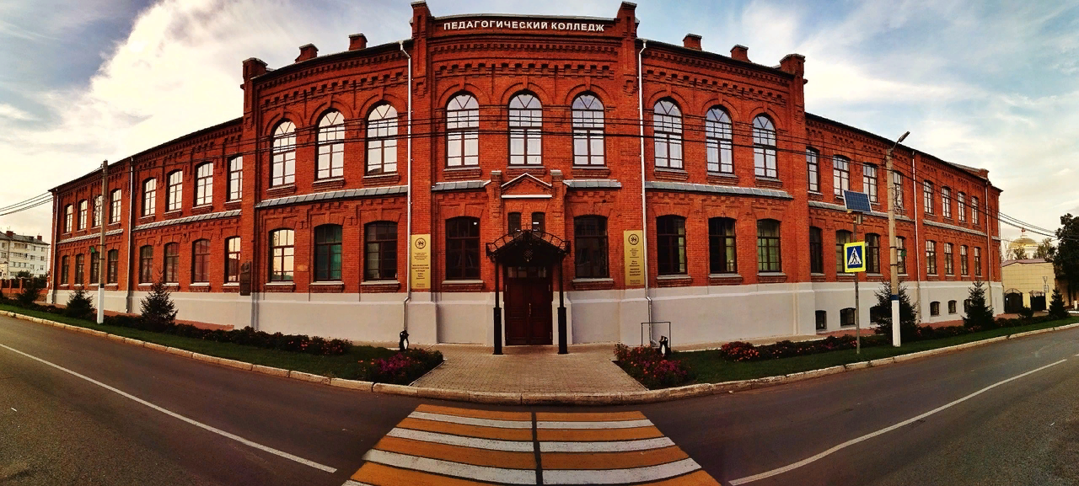
1936— 1939 елларда Минзәлә педагогия училищесында укый.

Slide 5
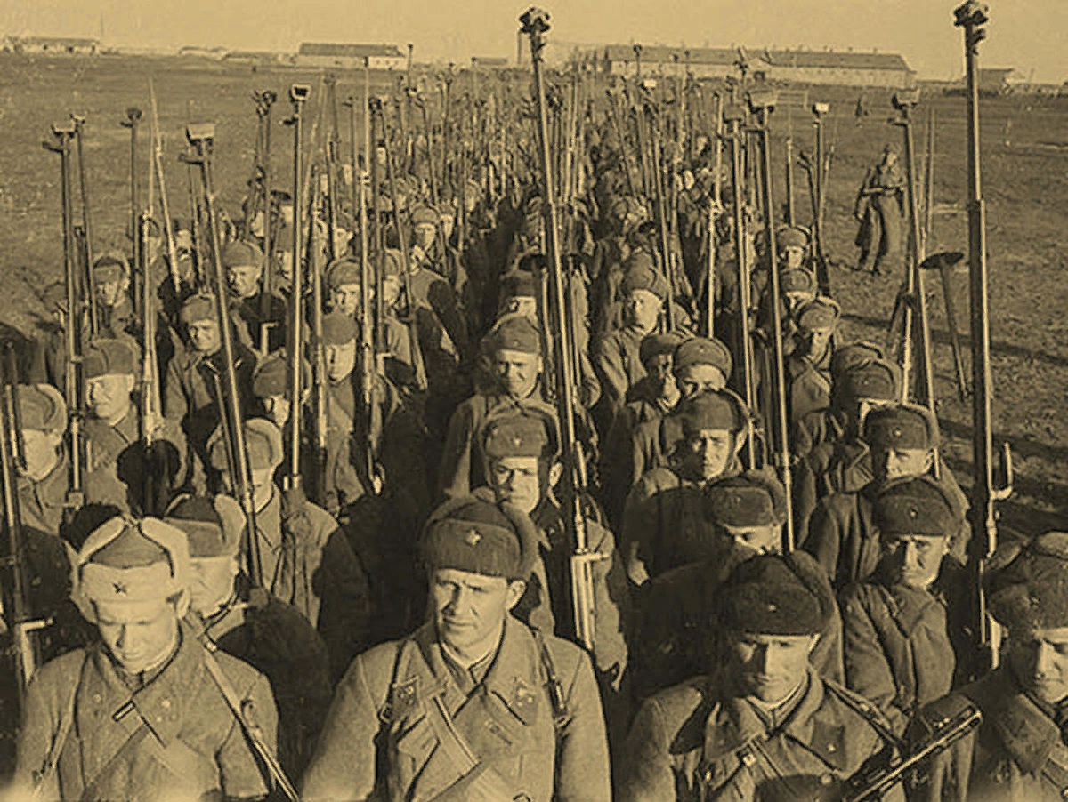
1940-1945 нче еллар –
Туган ил сагында
1940 елның ноябрендә Кызыл Армиягә алынып, 1942 елның мартына кадәр хәрби мәктәптә укый, аннары взвод командиры сыйфатында Дон фронтына җибәрелә. 1943 елның 6 мартында Ю. Әминов яралы һәм контузияле хәлендә фашистлар кулына эләгә һәм 1944 елның августында Совет Армиясе частьлары азат иткәнгә кадәр Румыниядәге хәрби әсирләр лагерында тоткынлыкта яши. 1945 елның январеннан ул янә фронтта, сугыш беткәнче алгы сызыкта була, Будапештны штурмлауда, Братиславаны азат итү сугышларында катнаша.

Slide 6
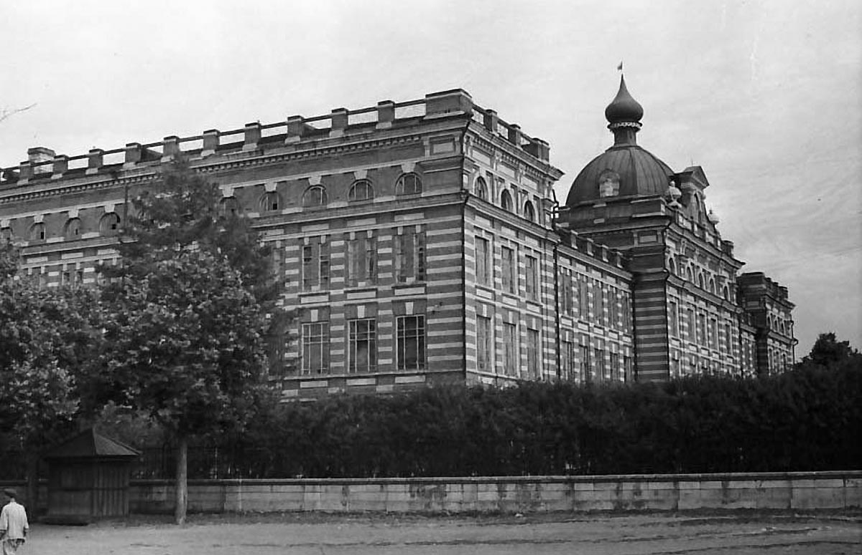
Сугыштан соң укытучы булып эшли
Әгерҗе районының Барҗы авылы җидееллык мәктәбендә балалар укыта. 1949–1953 елларда, эшеннән аерылмыйча укып, Алабуга укытучылар институтының урыс теле һәм әдәбияты бүлеген тәмамлый.

Slide 7
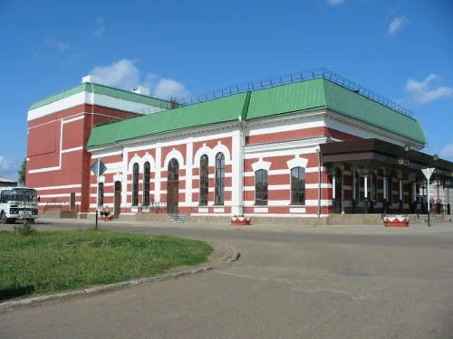
Юныс Әминов 50 еллар башында чынлап торып иҗат эшенә керешә.
Минзәлә театры коллективы тарафыннан сәхнәгә куелган «Язылмаган законнар» исемле беренче күләмле әсәре үк Юныс Әминовны сәләтле драматург итеп таныта.

Slide 8
Иҗатында -уңыш
50-60нчы еллар авыл тормышына багышланган
«Гөлчәчәк» (1956),
«Тамырлар» (1961),
«Өти балак» (1964),
«Гөлҗәннәтнең җәннәте» (1966),
«Уҗым бозавы» (1966),
«Минем җинаятем» (1968),
«Умырзая чәчәкләре» (1959),
«Сатучылар» (1961)
исемле комедия һәм драмалары шул чорда төрле театр сәхнәләрендә уңыш белән баралар.

Slide 9
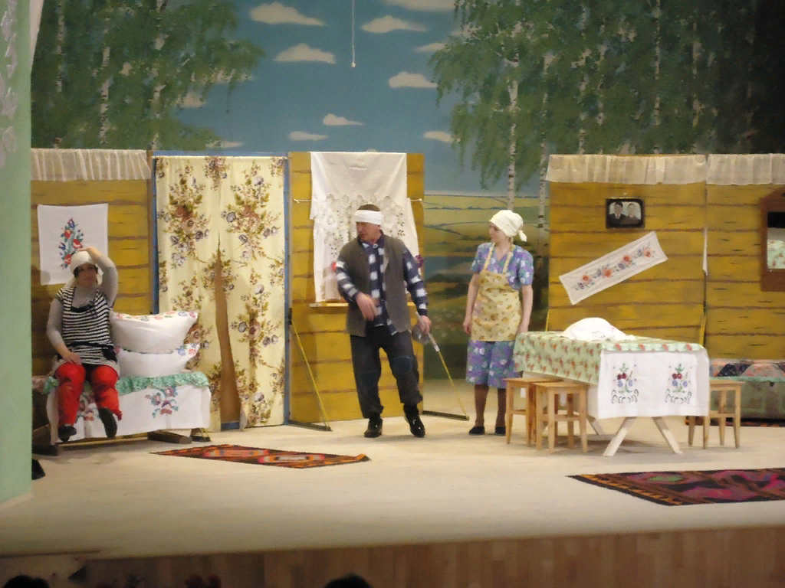
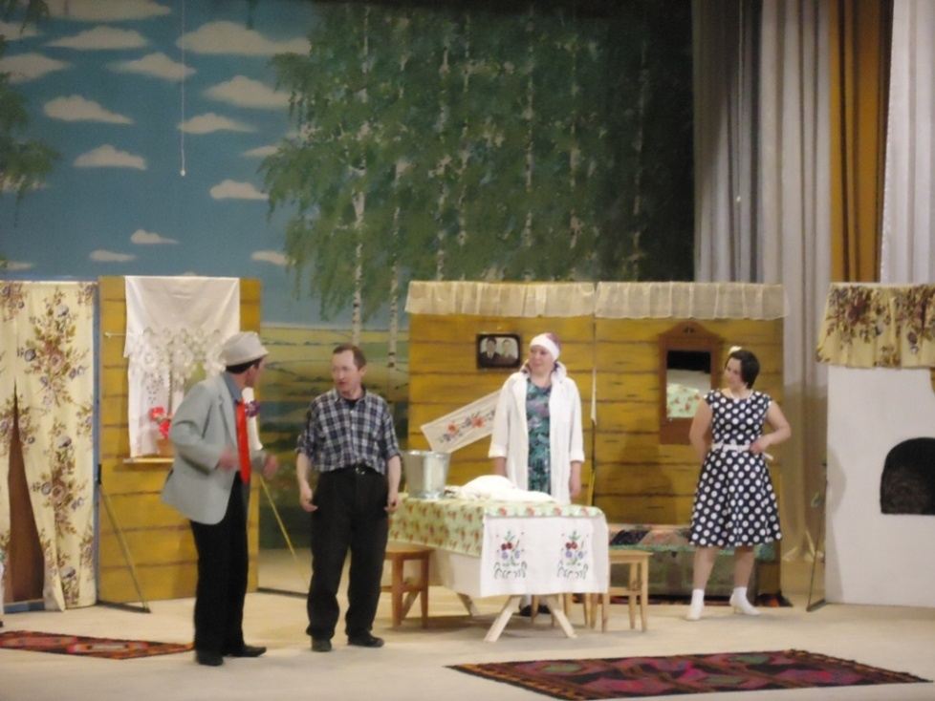
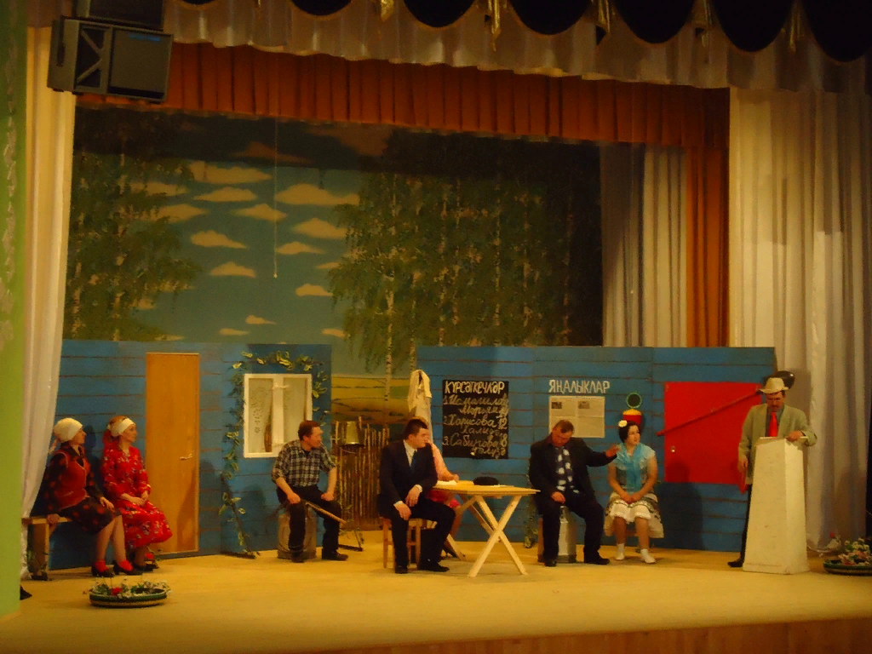
Әсәрләре-үлемсез
Юныс Әминовның "Бөти балак" спектакленнән күренешләр

Slide 10
Драматургның Әлмәт чорындагы әдәби иҗаты тематик яктан да төрләнү-киңәю кичерә: аның әсәрләренә шәһәр тормышы, нефтьчеләр, завод эшчеләре образлары килеп керә.
«Кан кардәшләр» (1972), «Сафура бураннары» (1975), «Сөймим дисәң дә...» (1976), «Очрашырбыз, Гөлсылу!» (1980) кебек комедия һәи драмалар әнә шул тематик колач киңәюенә мисал булып торалар.
Язучы бигрәк тә Әлмәт татар драма театры коллективы белән иҗади дуслыкта яши: аның һәрбер яңа пьесасы диярлек тамашачы хөкеменә беренче булып шушы театр сәхнәсе аша җиткерелә.

Slide 11
Драматургия һәм театр сәнгате өлкәсендәге хезмәтләре өчен Ю. Әминовка 1981 елда Татарстан АССРның атказанган сәнгать эшлеклесе дигән мактаулы исем бирелде.
Юныс Әминов, озакка сузылган каты авырудан соң, 1982 елның 3 декабрендә Әлмәт шәһәрендә вафат булды. Ул 1958 елдан СССР Язучылар союзы члены иде.

